Slide 1
Компьютерные Методы Идентификации личности Курсовая работа
Денис Коробов, Александр Смирнов
Кафедра МОЭВМ, ЛЭТИ
Осень 2017

Slide 2
Подзадачи в проблеме распознавания лиц
Посмотреть на картинку и найти на ней все лица
Распознать каждое лицо, даже если оно странным образом повернуто, или если освещение плохое.
Определять уникальные черты лица, которые отличают одного человека от других, например, размер глаз, форма лица и так далее.
Сравнить выявленные уникальные особенности этого лица со всеми людьми, которых система уже знает, чтобы понять, кто изображен на фото.

Slide 3
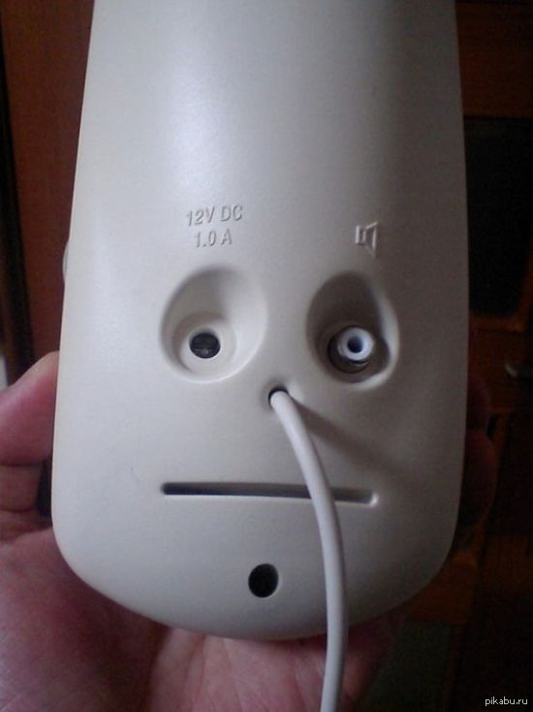
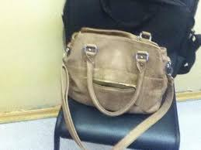
Задача распознавания лиц проста для человека, но не для машины

Slide 4
Шаг 1. Поиск всех лиц
Алгоритмы поиска лиц реализованы в любой современной камере с целью фокусировки
Обнаружение лиц стало мейнстримом в начале 2000-х
Один из самых известных алгоритмов – гистограмма направленных градиентов (Histogram of Oriented Gradients – HOG)

Slide 5
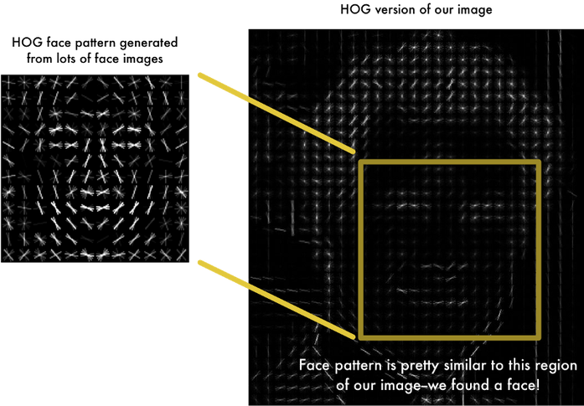
Histogram of Oriented Gradients (HOG)
Преобразуем в оттенки серого
Поделим изображение на квадраты 16х16 пикселей и рассмотрим каждый участок
Для каждого участка сосчитаем градиент (стрелку направленную в сторону уменьшения яркости)
Найдём часть нашего изображения, которая наиболее похожа на известный HOG рисунок

Slide 6
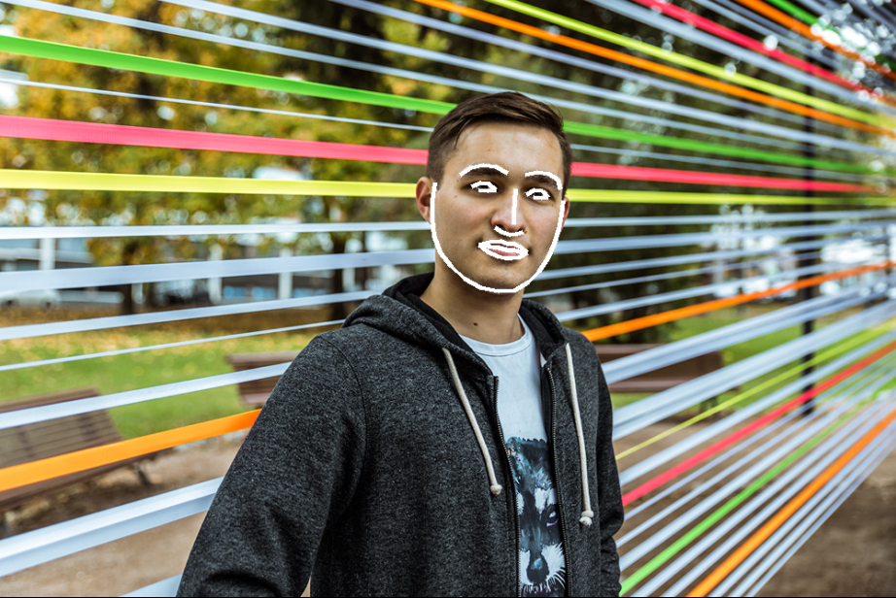
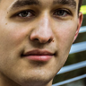
Шаг 2. Расположение лиц
Проблема – лица, повернутые в разные сторону, кажутся компьютеру разными
Решение – преобразовать изображение с помощью афинных преобразований (алгоритм оценки ориентиров лица – landmark estimation)

Slide 7
Шаг 3. Кодирование лица
Непосредственное сравнение изображений неэффективно – необходимо придумать способ кодирования
Размер ушей? Длина носа? Цвет глаз?
Позволим компьютеру самому измерить то, что ему нужно!
Решение – обучим свёрточную нейронную сеть создавать 128 измерений для каждого лица

Slide 8
Алгоритм обучения сети
Анализируются одновременно 3 лица:
Обучающее изображение лица известного человека
Другая фотография того же известного человека
Изображение совершенно другого человека
Вычисляются векторы характеристик для каждого из 3 лиц
Веса сети корректируются таким образом, чтобы измерения #1 и #2 были похожи, а измерения #2 и #3 менее похожи
Повторить миллионы раз для миллионов изображений тысяч людей

Slide 9

Кодирование лица с помощью обученной модели
Обучение сети занимает несколько суток машинного времени – выгоднее использовать готовую модель
Существуют готовые обученные модели, например, в библиотеках OpenFace и FaceRecognition
Обученная модель может генерировать измерения для любого лица, которое видит впервые
$$\left.\left[{{0.994 \atop 0.034} \atop {… \atop 0.245}}\right] \right\} 128 признаков$$

Slide 10
Шаг 4. Поиск имени пользователя по кодировке
Вариант 1 – обучить классификатор Пример: SVM – метод опорных векторов Минусы: требует обучения на множестве лиц Плюсы: хорошее качество классификации
Вариант 2 – непосредственное сравнение векторов с кодировками лица Пример: расстояние между векторами Минусы: плохо работает при сравнении большой базы лиц Плюсы: простота реализации, скорость выполнения

Slide 11
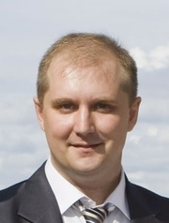
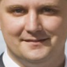
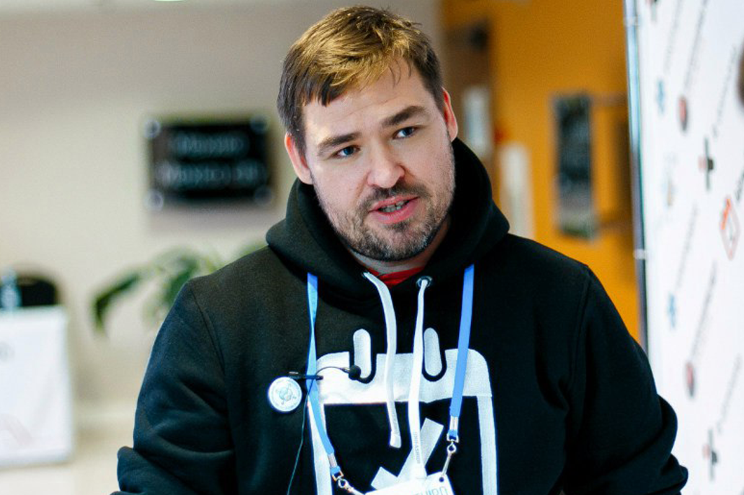
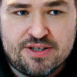
Экспериментальное исследование. Предобработка

Slide 12
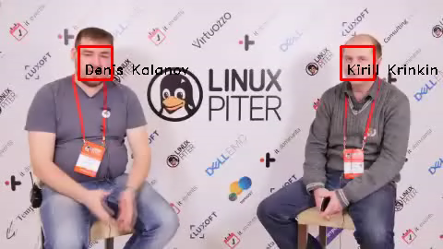
Экспериментальное исследование. Обнаружение лиц

Slide 13
Спасибо за внимание!

